Slide 1
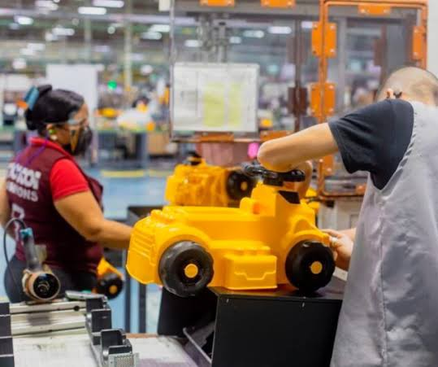
Mejora en el control de calidad de piezas plásticas para eficientizar el tiempo

Slide 2
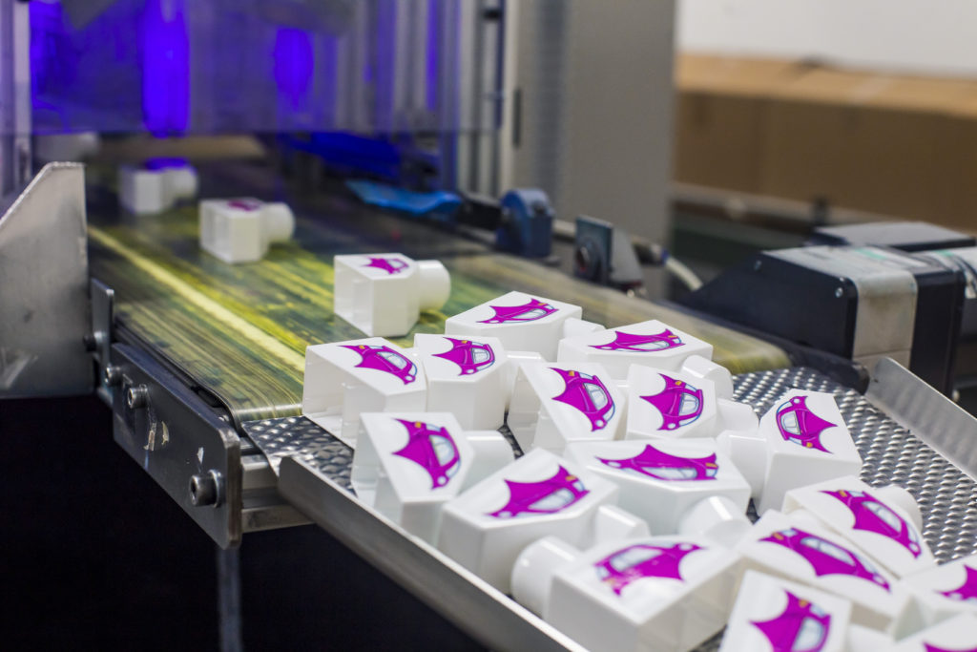
¿Cuál es la problemática?

Slide 3
La razón por la cual quisimos ver una forma mas rápida de reportar un problema o defecto, por que? Normalmente cuando sale un defecto es obligatorio notificar a los supervisores de calidad, de producción y a los ingenieros de calidad responsables de ese juguete ya que se asignan ciertos juguetes a ciertos ingenieros.
Al momento de notificar, todos se acercan al defecto para validad que lo que se esta presentando sea correcto, ya que muchas veces el defecto que se notifica no es la razón verdadera por la cual falla el juguete.
Luego de que se valido, se llega a maquina para ver como esta saliendo la pieza y de ahí se asigna al departamento responsable a reparar el daño, con esta aplicación lo que queremos tratar de hacer es recortar los tiempos invertidos en todo el proceso, por decir, notificar rápido el defecto, que se acerquen a validar y de ahí mandar todo el problema con evidencias al departamento encargado para que rápido tomen acción.

Slide 4
Línea de producción/defecto
Notificación a supervisores y encargados del juguete
Validación del defecto
Notificar vía aplicación evidencia y causa del problema
Notificar el status del proceso de reparación
Con las evidencias en mano, solucionar el problema asignando los días necesarios para reparación del molde o cambio de diseño de ingeniería
El departamento asignado al defecto le será mas fácil tomar acción inmediata al llegar la notificación en dado caso no haya podido estar presente
Solución completa con evidencia del antes y después

Slide 5

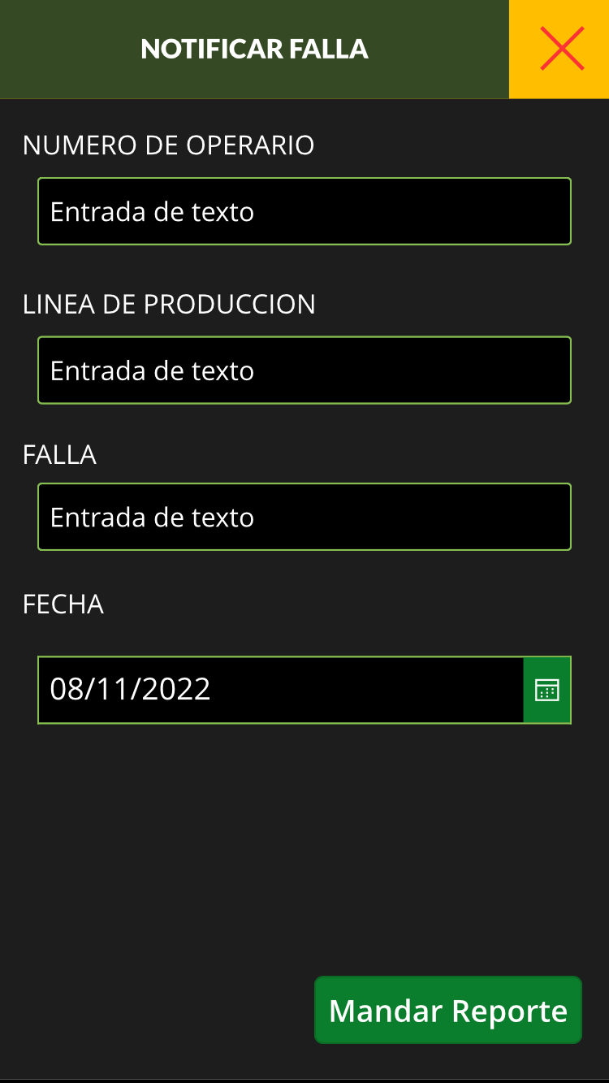
Cómo funciona?
Nuestro Equipo desarrollo una plantilla especial que ayuda a la eficiencia de la detección de fallas , con esto tendremos un tiempo menor a la hora de los percanses.

Slide 6
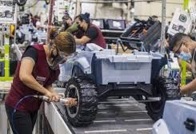
Cuánto tiempo nos eficientizara?
Haciendo cálculos de producción en la misma empresa nosotros cálculos que de un 10 aún 15% estimado de tiempo tendremos la eficiencia total del proyecto en cuestión de producción y tiempos de entrega

Slide 7
Cual es el objetivo principal?
Tener un control más específico de las fallas , una detección temprana , y un mejor tiempo de entrega

